Slide 1
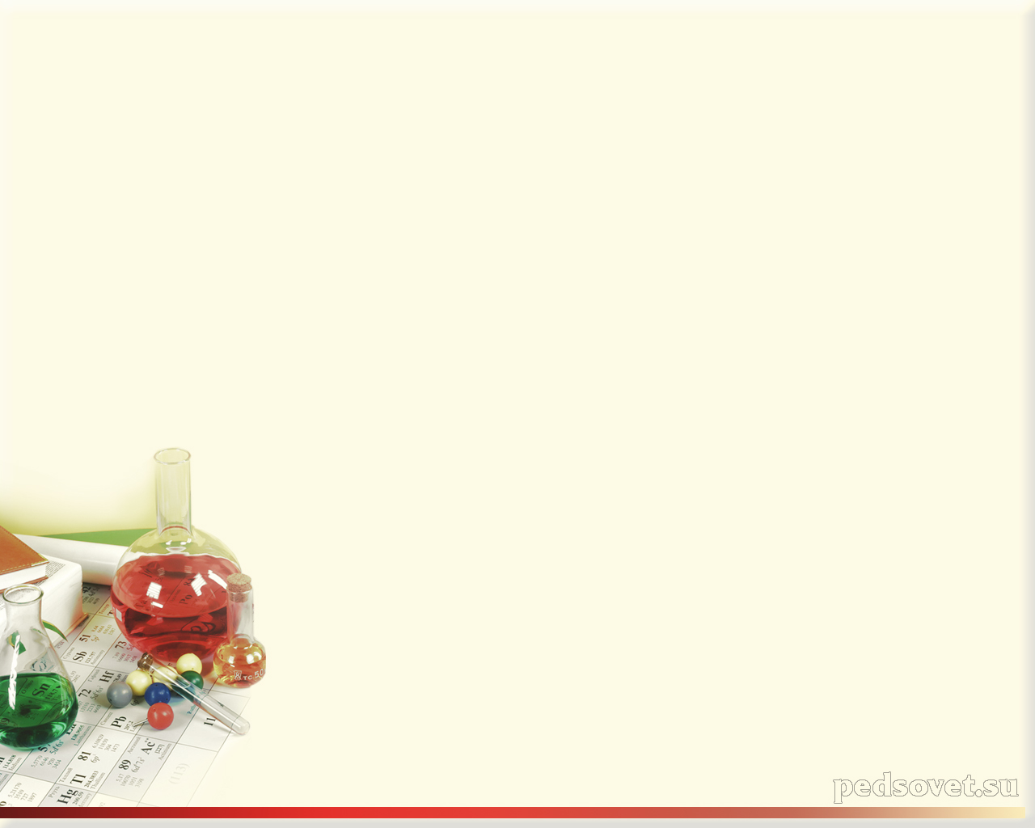
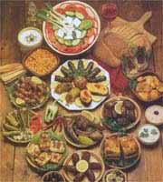
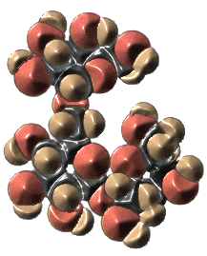

Презентація на
Тему:
Вуглеводи

Slide 2
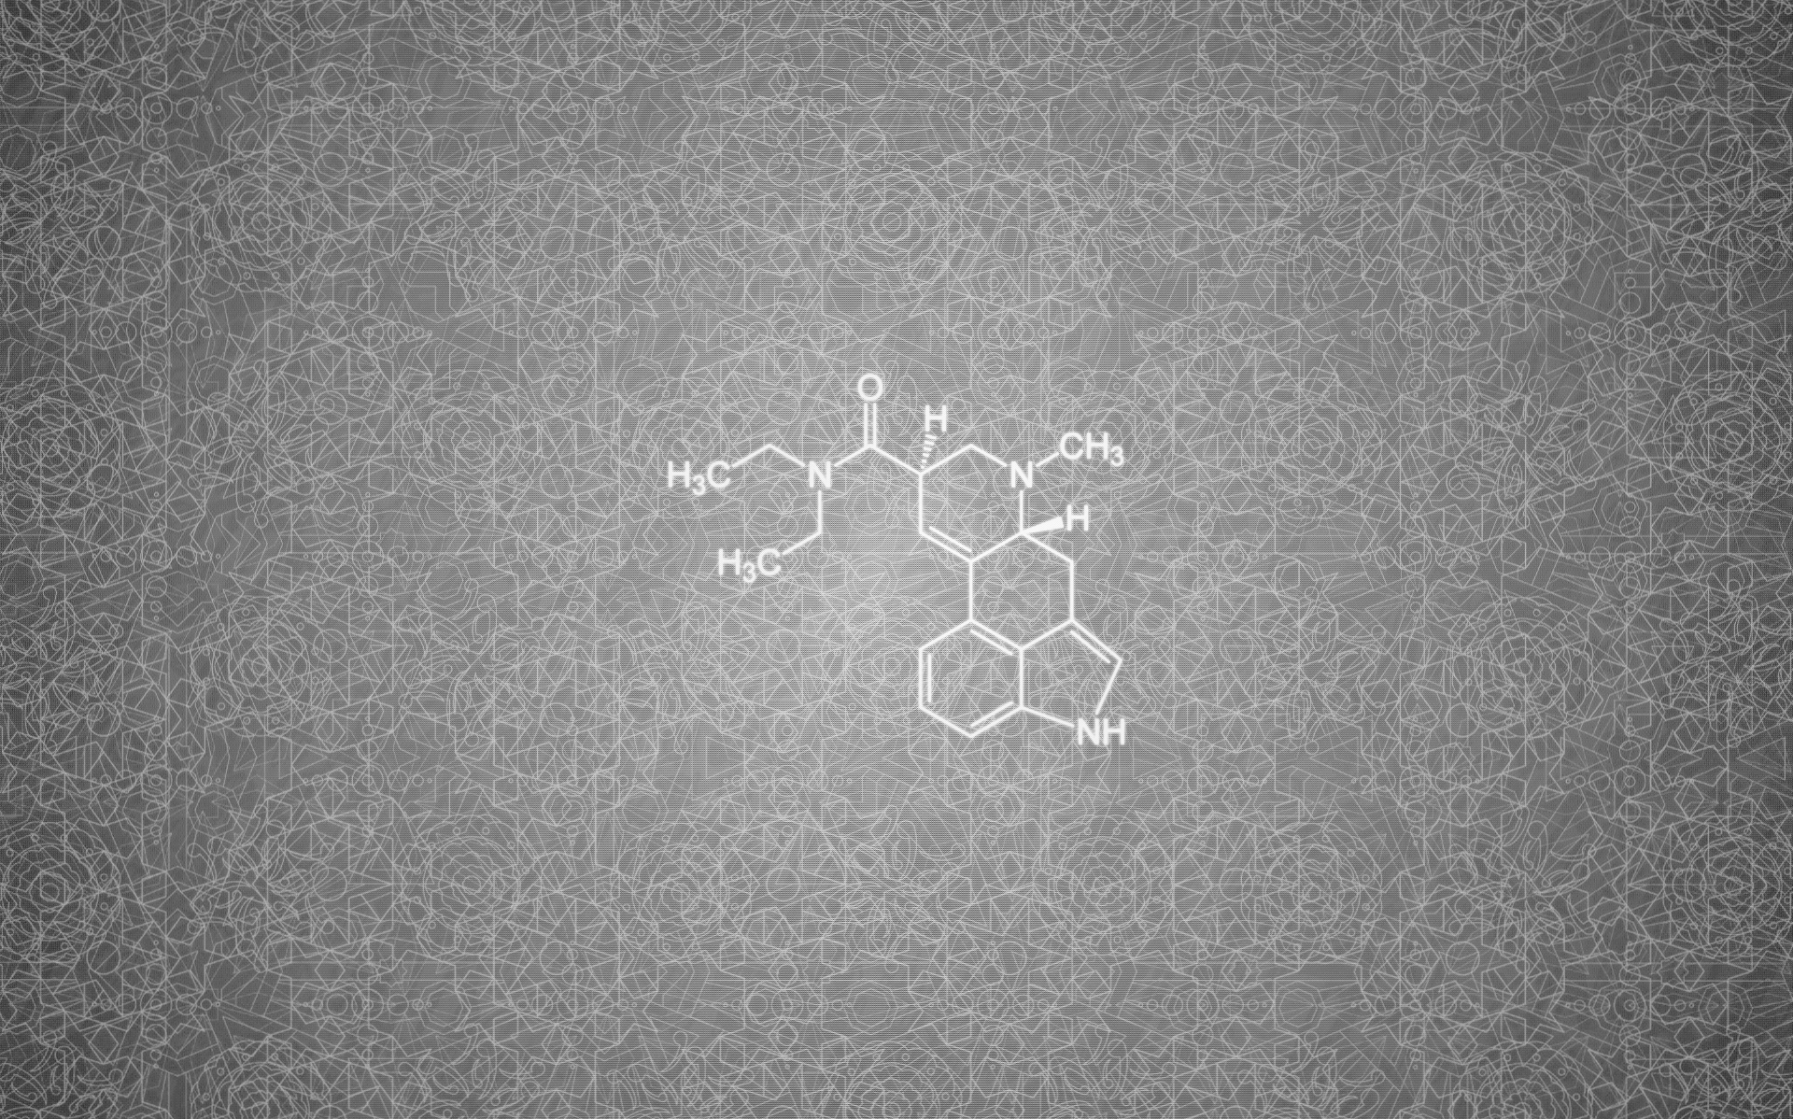
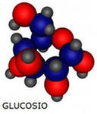
Загальна характеристика
Вуглеводи — органічні сполуки із загальною формулою C_{n}(H₂O)_{n}, де n – число не менше 3. До їхнього складу входять Вуглець, Кисень та Водень. Співвідношення кисню і водню аналогічно співвідношенню їх у молекулі води.
Надалі виявилося, що ряд сполук, які за своїми властивостями відносяться до класу вуглеводів, містять водень і кисень у дещо іншій пропорції, ніж зазначено в загальній формулі.

Slide 3
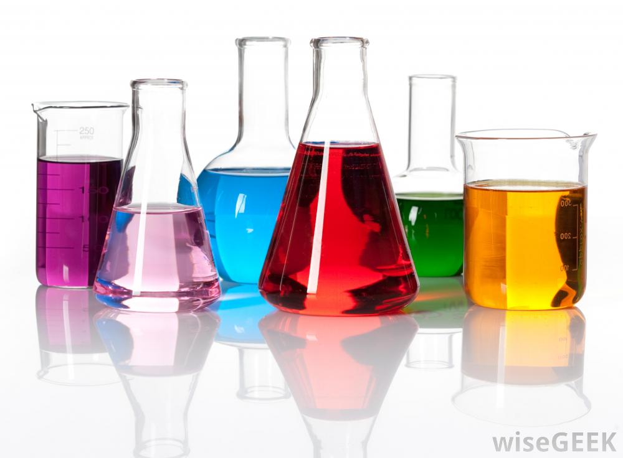
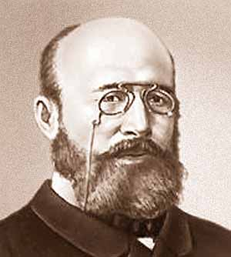
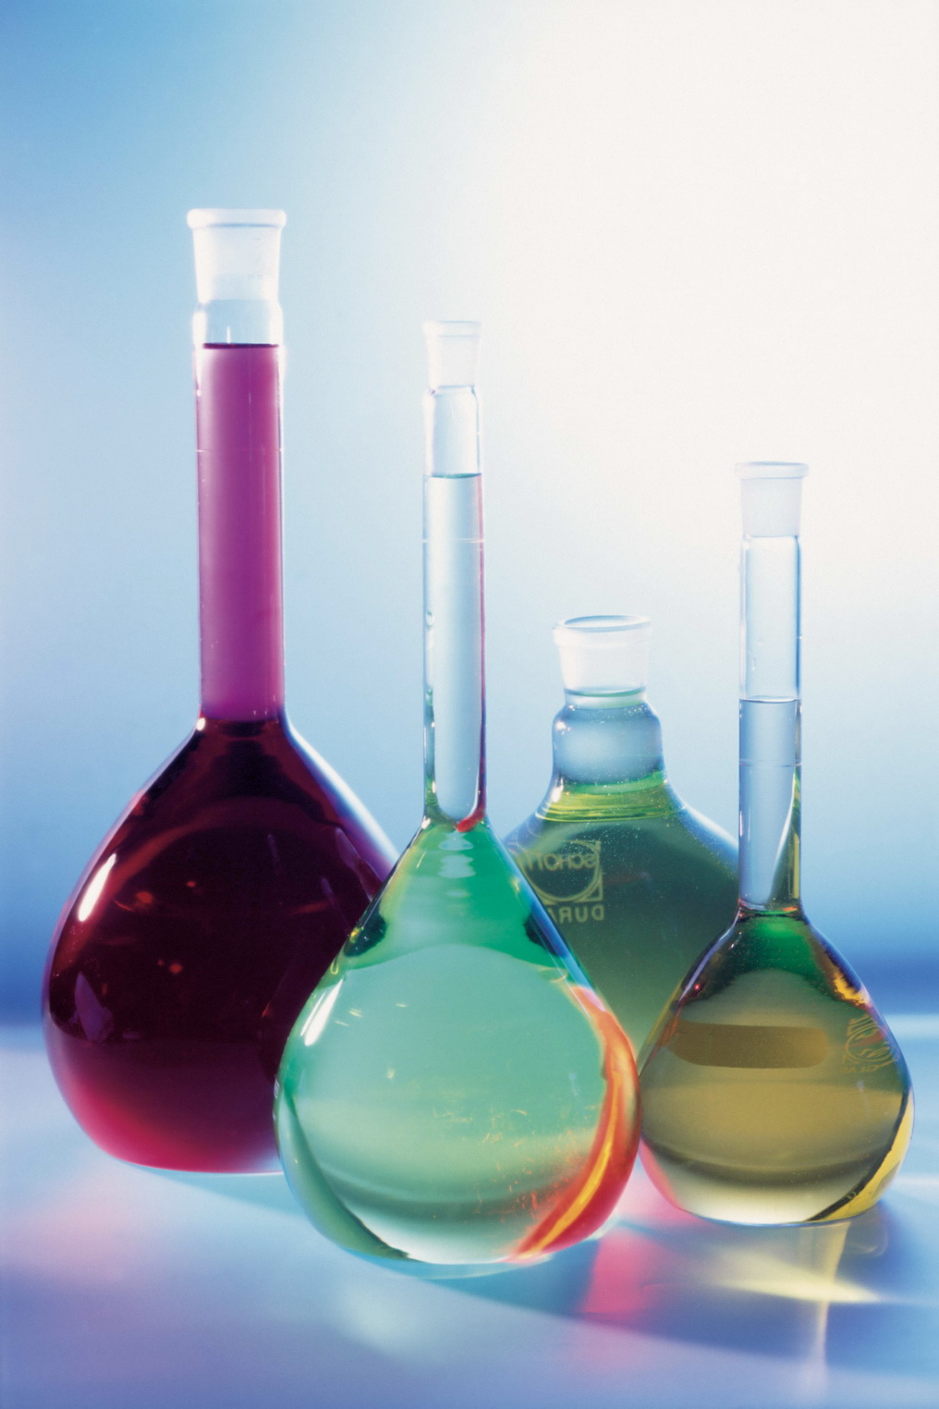
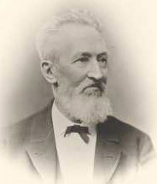
Історичні відомості
Буряковий цукор в чистому вигляді був відкритий лише в 1747 р. німецьким хіміком А. Маргграф
2. У 1811 р. російський хімік Кирхгоф вперше отримав глюкозу гідролізом крохмалю
3. Вперше правильну емпіричну формулу глюкози запропонував шведскій хімік Я. Берцелліус в 1837 р. С6Н12О6
4. Синтез вуглеводів з формальдегіду у присутності Са (ОН) 2 був проізведенА.М. Бутлеров в 1861 р.
Вперше термін "вуглеводи" запропонував професор Дерптського (нині Тартуського) університету К.Г. Шмідт в 1844 р.
У 1927 р. Міжнародна комісія по реформі хімічної номенклатури запропонувала термін "вуглеводи" замінити терміном "гліціди", однак стара назва "вуглеводи" вкоренилася і є загальноприйнятою

Slide 4

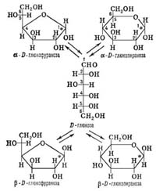

Загальна характеристика
Вуглеводи — органічні сполуки із загальною формулою C_{n}(H₂O)_{n}, де n – число не менше 3. До їхнього складу входять Вуглець, Кисень та Водень. Співвідношення кисню і водню аналогічно співвідношенню їх у молекулі води.
Надалі виявилося, що ряд сполук, які за своїми властивостями відносяться до класу вуглеводів, містять водень і кисень у дещо іншій пропорції, ніж зазначено в загальній формулі

Slide 5


Загальна характеристика
Вуглеводи є найпоширенішими органічними сполуками, що підтверджується тим фактом, що більше половини органічного вуглецю на Землі існує у формі вуглеводів. Вони є складовою частиною клітин усіх живих організмів.
Здебільшого вуглеводи є сполуками рослинного походження - це продукти фотосинтезу і, таким чином, є базовою ланкою у трансформації сонячної енергії у хімічну для забезпечення життя на Землі.
У тваринних клітинах їхня кількість становить 2-5%, а в рослинних – 90%.

Slide 6
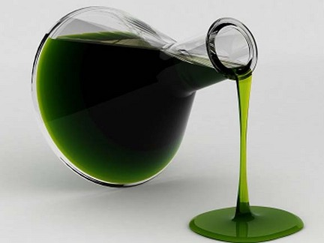


Класифікація вуглеводів
Моноцукриди | Дицукриди | Поліцукриди
С6Н12О6 | С12Н22О11 | (С6Н12О6)n
глюкоза фруктоза галактоза | цукроза мальтоза лактоза целобіоза | Крохмаль целюлоза, або клітковина глікоген (тваринний крохмаль)

Slide 7
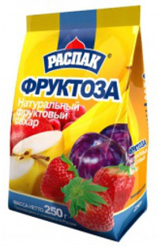
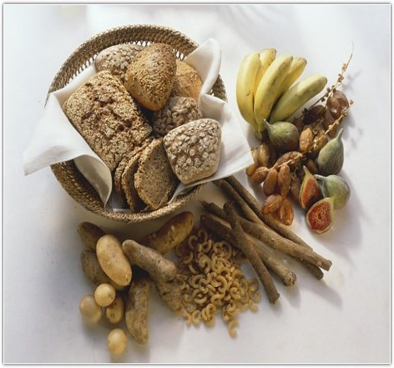
Моносохариди
Простими вуглеводами (моносахаридами) називають вуглеводи, які не здатні до гідролізу з утворенням більш простих вуглеводів, у них число атомів вуглецю дорівнює кількості атомів кисню СnН2nОn. Моносахариди - тверді кристалічні речовини, добре розчинні у воді у залежності від кількості вуглецевих атомів, які входять у молекулу вуглеводу.
До моносахаридів відносяться:
Тетрози С4Н8О4 (елітроза треоза)
Пентози С5Н10О5 (арабіноза, ксилоза, рибоза)
Гексози С6Н12О6 (глюкоза, маноза, галактоза, фруктоза)

Slide 8

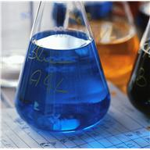
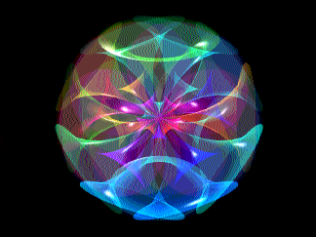
Фізичні властивості моносахаридів
Безбарвні
Кристалічні речовини
Розчинні у воді
Солодкі на смак

Slide 9
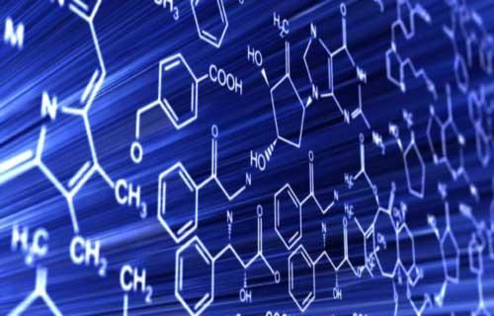
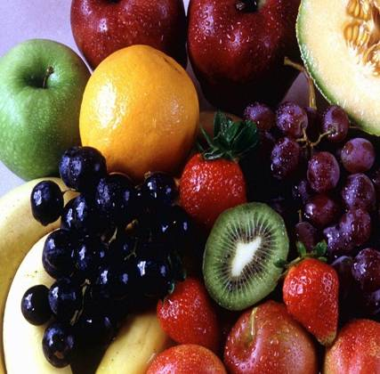

Глюкозу називають також виноградним цукром, оскільки він міститься у великій кількості в виноградне соку. Крім винограду глюкоза і в інших солодких плодах і навіть у різних частинах рослин.
Поширена і в тваринному світі: 0,1% її знаходиться в крові. Глюкоза розноситься по всьому тілу і служить джерелом енергії для організму. Вона також входить до складу сахарози, лактози, целюлози, крохмалю.

Slide 10
Глюкоза:
Речовина | Реактив | Спостереження | Висновок
Глюкоза | Cu(OH)2 н. у | Утворюється Синій розчин | Глюкоза- багатоатомний спирт
 | Cu(OH)2 (t°) | Утворюється червоний осад | Глюкоза - альдегід
 | Лакмус | Забарвлення не змінюється | Глюкоза – не карбонова кислота
 | Mg | Н2 не виділяється

Slide 11
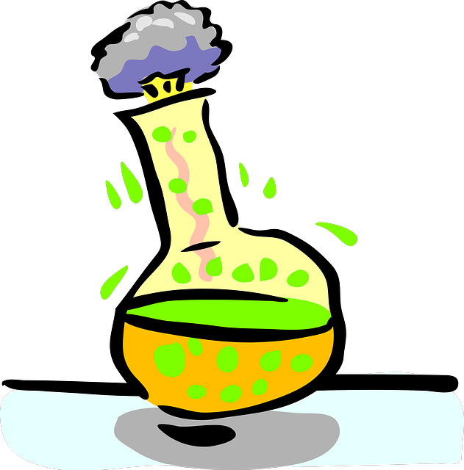

Хімічні властивості глюкози
1) Повне окиснення глюкози
C₆H₁₂O₆ + 6O₂ → 6CO₂ + H₂O
2) Реагує як альдегід
а) Окиснення, реакція “ срібного дзеркала ”
СН₂ОН – (СНОН)₄ – СОН + Ag₂O → СН₂ОН – (СНОН)₄ – СООН + 2Ag↓
б) Окиснення Cu(OH)₂ при нагріванні:
СН₂ОН–(СНОН)₄–СОН +2Сu(ОН)₂→СН₂ОН–(СНОН)₄–СООН +Сu₂О +2Н₂О
3) Реакція бродіння
а) спиртове бродіння: С₆Н₁₂О₆ → 2 С₂Н₅ОН + 2СО₂
б) молочно-кисле бродіння:
в) масляне бродіння: С₆ Н₁₂О₆ → С₃ Н₇СООН + 2Н₂↑ +2СО₂↑

Slide 12
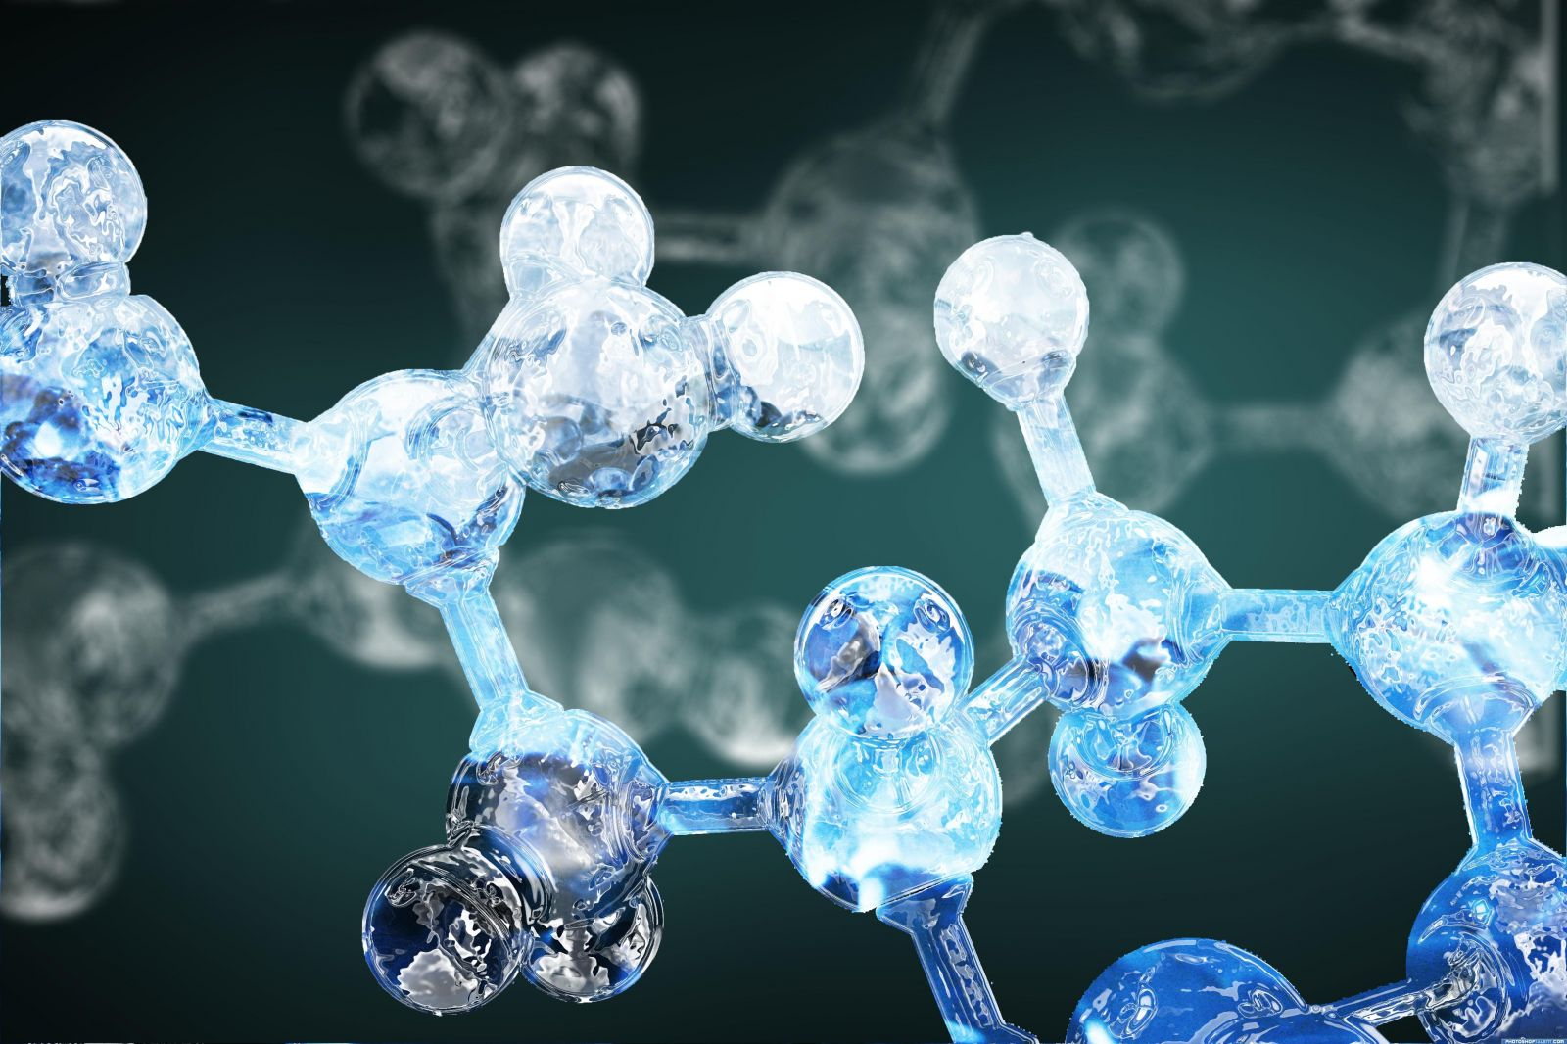
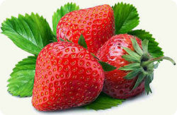
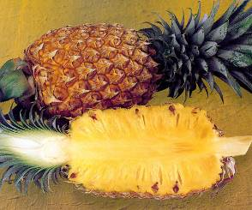
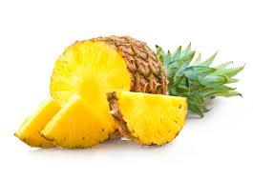
У рослинному світі широко поширена фруктоза або фруктовий (плодовий) цукор. Фруктоза міститься у солодких плодах, меді. Отримуючи з квітів солодких плодів соки, бджоли готують мед, який за хімічним складом являє собою в основному суміш глюкози і фруктози. Також фруктоза входить до складу складних цукрів, наприклад тростинного і бурякового

Slide 13
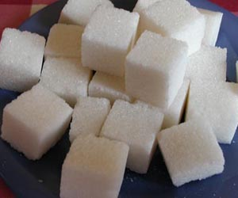
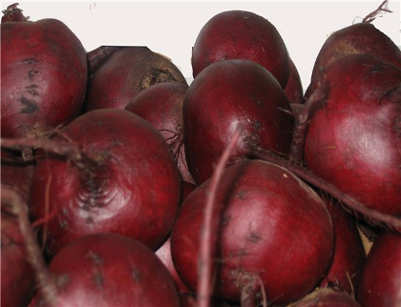
Найважливіший з дисахаридів - сахароза - дуже поширений у природі. Це хімічна назва звичайного цукру, званого тростинним абобуряковим.
Свекловичный сахар широко применяется в пищевой промышленности, кулинарии, приготовлении вин, пива и т.д.

Slide 14
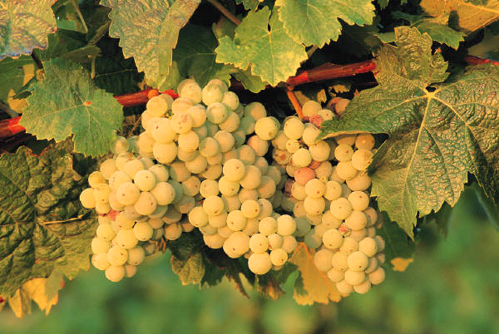


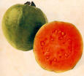
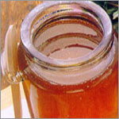


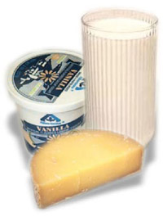
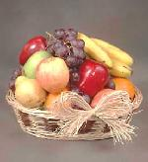
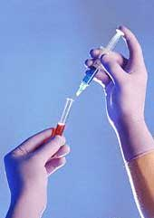
Дисахариди
Дисахариди, олігосахариди - вуглеводи, які розкладаються на дві молекули моносахаридів. Легко розчиняються у воді, добре кристалізуються, солодкі на смак. У тваринних і рослинних організмах поширені дисахариди:
Сахароза - буряковий чи тростинний цукор, що складається із залишків глюкози та фруктози. Широко поширена у насінні, ягодах, бульбах та знаходиться в соку берези і клена.
Лактоза – молочний цукор, який у складі має глюкозу і галактозу. Є джерелом енергії для малюків ссавців.
Мальтоза складається із двох молекул глюкози. Основний структурний елемент полісахаридів крохмалю та глікогену
гуава
штучний мед

Slide 15
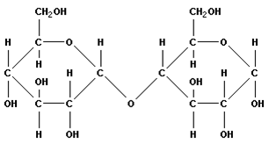

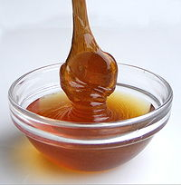

Мальтоза (від англ. Malt — солод) - солодовий цукор, природний дисахарид, що складається з двох залишків глюкози; міститься у великих кількостях в пророслих зернах (солоді) ячменю, жита та інших зернових; виявлена також у томатах, в пилку та нектарі ряду рослин. Входить до складу деяких марок пива.
Мальтозний
сироп

Slide 16
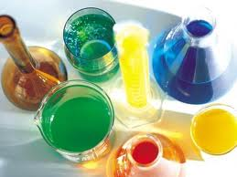

Хімічні властивості сахарози
1. Реакція гідролізу:
С₁₂Н₂₂О₁₁ + Н₂О → С₆Н₁₂O₆ + С₆Н₁₂O₆.
2. Реакція повного окиснення:
C₁₂H₂₂O₁₁ + 12O₂ → 12CO₂ + 11H₂O
3. Якісна реакція на сахарозу (з додаванням Сu(ОН)₂ без нагрівання)
C₁₂H₂₂O₁₁ + Cu(OH)₂ → утворюється розчин яскраво синього кольору

Slide 17
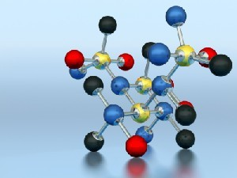
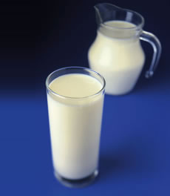
З молока отримують молочний цукор - лактозу. У молоці лактоза міститься у досить значній кількості.
Лактоза відрізняється від інших цукрів відсутністю гидроскопичности - вона не відволожується. Ця властивість має велике значення: якщо потрібно приготувати із цукром будь-якої порошок, у якому легко гидролизующее ліки, то беруть молочний цукор.Значення лактози дуже велике, тому вона є важливим поживним речовиною, особливо зростаючих організмів людини і ссавців тварин.

Slide 18
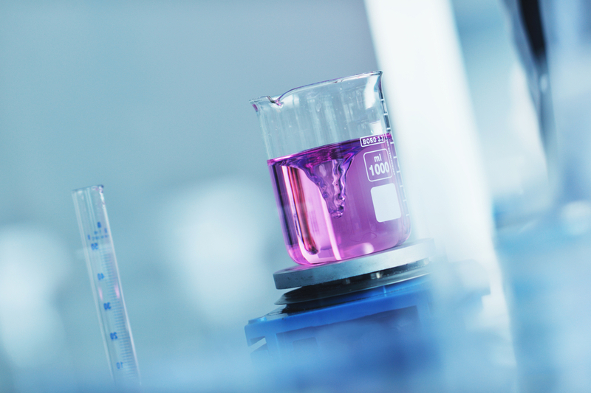

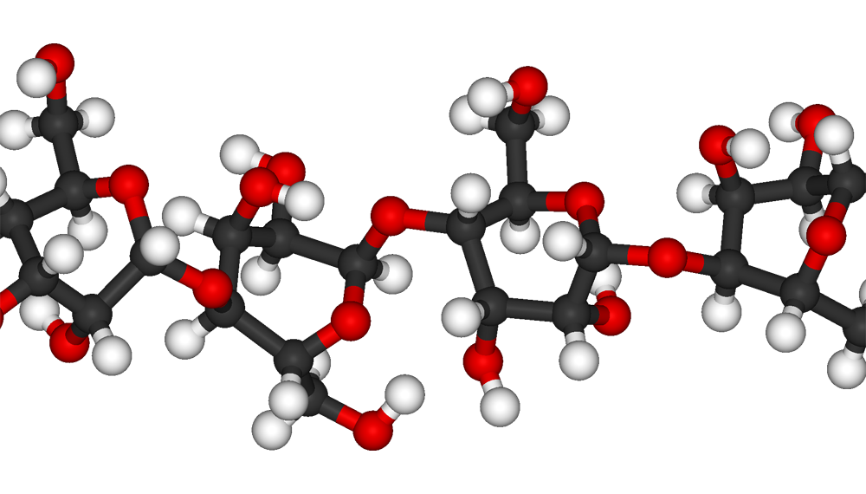
П О Л І С А Х А Р И Д И
Полісахариди — вуглеводи, які багато в чому відрізняються від моносахаридів і дисахаридів, не мають солодкого смаку і майже не розчинні в воді.
Важливі представники полісахаридів — крохмаль і целюлоза. Їх молекули побудовані з ланок — (С₆Н₁₀О₅), є залишками шестичленних циклічних форм молекул глюкози, що втратили молекулу води, тому склад крохмалю та целюлози виражається однією формулою (С₆Н₁₀О₅).

Slide 19
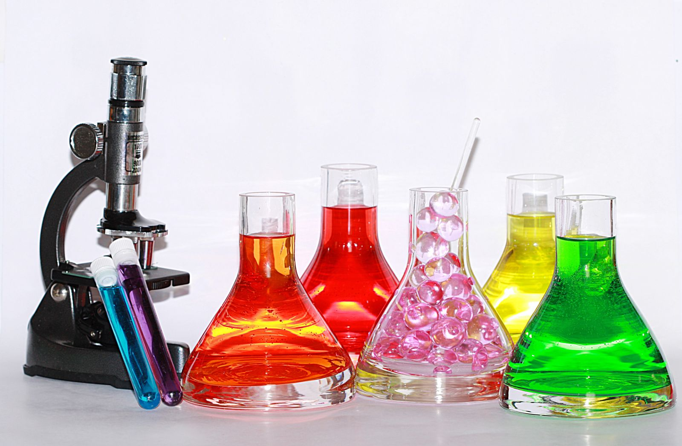
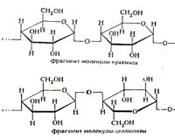
Крохмаль (C₆Н₁₀О₅)_{n} - це біополімер, що складається із залишків глюкози – перший видимий продукт фотосинтезу. При фотосинтезі крохмаль утворюється в рослинах і відкладається в коренях, бульбах, насінні.
Крохмаль – це біла речовина, що складається з найдрібніших зерен, які нагадують борошно, тому його друга назва «картопляне борошно».

Slide 20
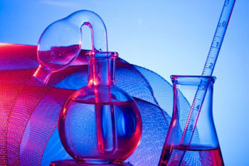
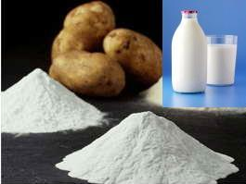
ЗНАЧЕННЯ КРОХМАЛЮ
в якості харчового продукту (хліб, картопля, крупи і т. д.)
для виготовлення канцелярського клею
у медицині для приготування присипок, паст (густих мазей), а також при виробництві таблеток.

Slide 21
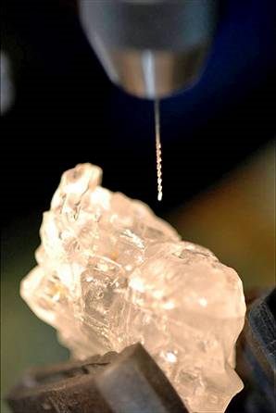
Целюлоза — полісахарид; головна складова частина клітинних оболонок рослин.
Майже чистою клітковиною є бавовна, яка йде на виготовлення тканини. Із целюлози деревини одержують папір. Целюлозу та її ефіри використовують для отримання штучного волокна (віскозний, ацетатний, мідно-аміачний шовк, штучна шерсть), пластмас, кіно і фотоплівок, лаків, бездимного пороху і т. д.
Целюлоза — стійка речовина, не руйнується при нагріванні до 200°C. Не розчиняється у воді та слабких кислотах. Володіє міцністю, але еластична. Зареєстрована як харчова добавка E460.
Целюлоза (С₆Н₁₀О₅)_{n}

Slide 22
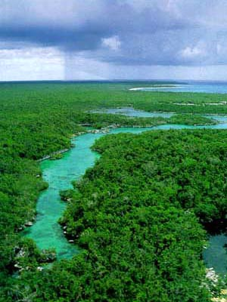
Целюлоза є полімером глюкози.
У ній вміщено близько 50% вуглецю, що міститься в рослинах. За загальною масою на Землі, целюлоза займає перше місце серед органічних сполук.

Slide 23
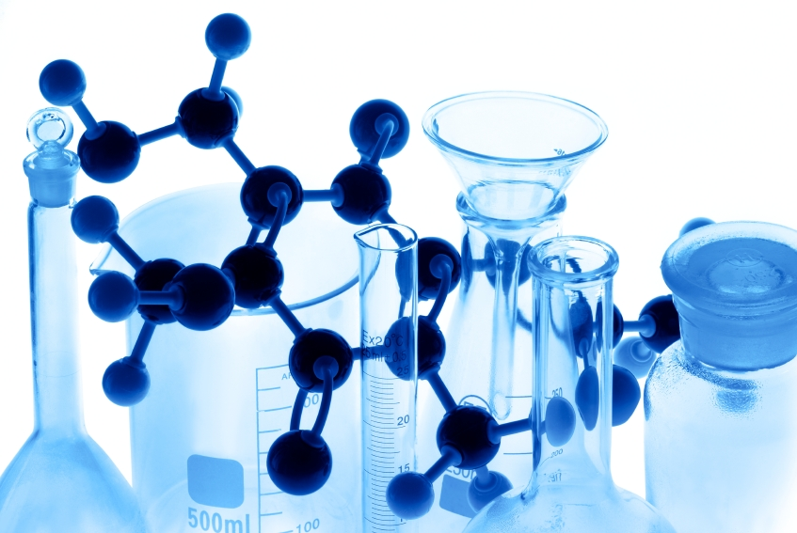
Хімічні властивості полісахаридів
1) Реакція повного окиснення
(С₆Н₁₀О₅)_{n} + 6nO₂ → 6nCO₂ + 5nH₂O
2) Реакція гідролізу
(C₆H₁₀O₅)_{n} + nH₂O → nC₆H₁₂O₆
3) Якісна реакція на крохмаль
йодокрохмальна реакція з утворення синього розчину
4) Реакція естерифікації целюлози
(C₆H₁₀O₅)_{n} + CH₃COOH → C₆H₇O₂(OCOCH₃)_{n}+ H₂O

Slide 24
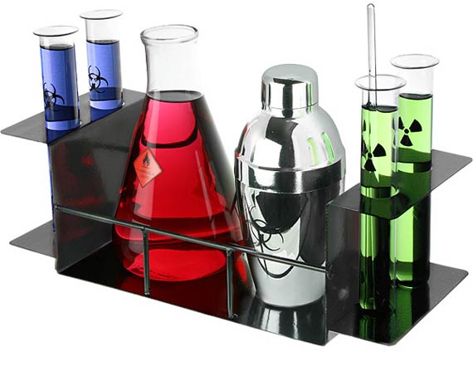
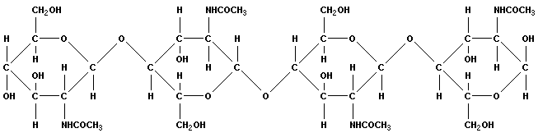
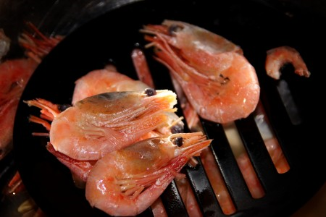
Хітин близький до целюлози, він зустрічається у деяких формах грибів, а також як важливий компонент зовнішнього скелету деяких тварин.

